Slide 1
7.1 虚拟化技术简介
7.2 服务器虚拟化
7.3 存储虚拟化
7.4 网络虚拟化
7.5 桌面虚拟化

Slide 2
7.1 虚拟化技术简介
虚拟化技术
利用软件或固件管理程序构成虚拟化层，把物理资源映射为虚拟资源。
在虚拟资源上可以安装和部署多个虚拟机，实现多用户共享物理资源。

Slide 3
7.1 虚拟化技术
虚拟化技术的优势
提高硬件利用率
降低能耗，绿色节能
提高了IT运维效率，系统管理人员减少
操作系统和硬件的解耦
华为桌面云部署前后对比
传统方式
服务器：57300PC ＋5730 PC
资源利用率：<5％
24小时功耗(w)：78283260
业务服务器准备周期：>3个月
维护效率：<100台/人
基于桌面云方式
服务器：4093服务器＋57300 瘦终端
资源利用率：>52％(NC+CI)
24小时功耗(w)：22622750
业务服务器准备周期：<3天
维护效率：>1000台/人

Slide 4
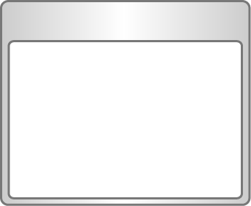
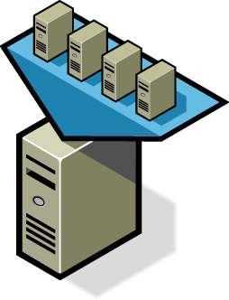
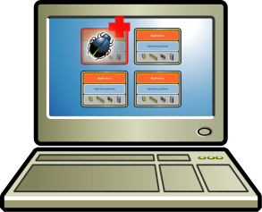
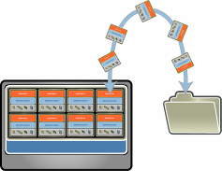
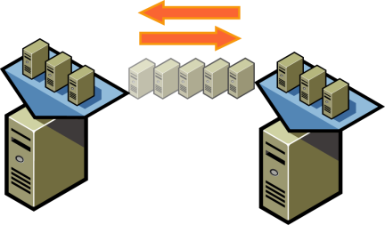
7.1 虚拟化技术
关键技术点
分区
隔离
在单一物理服务器上同时运行多个虚拟机
在同一服务器上的虚拟机之间相互隔离（应用、安全、资源）
封装
相对于硬件独立
整个虚拟机都保存在文件中，而且可以通过移动和复制这些文件的方式来移动和复制该虚拟机
无需修改即可在任何服务器上运行虚拟机

Slide 5
7.1 虚拟化技术简介
数据中心包含的虚拟化技术
服务器虚拟化
存储虚拟化
网络虚拟化
桌面虚拟化

Slide 6
7.2 服务器虚拟化
7.2.1 服务器虚拟化的层次
7.2.2 服务器虚拟化的底层实现
7.2.3 虚拟机迁移
7.2.4 隔离技术
7.2.5 案例分析

Slide 7
7.2 服务器虚拟化
服务器虚拟化是将一个或者多个物理服务器虚拟成多个逻辑上的服务器，
集中管理，能跨越物理平台而不受物理平台的限制。
物理机
虚拟机
操作系统
Guest OS
操作系统
Guest OS
虚拟机
Guest Machine
虚拟机
Guest Machine
操作系统
Host OS
虚拟机管理器
硬件
Host Machine
硬件
Host Machine

Slide 8
7.2 服务器虚拟化
服务器虚拟化的层次
寄居虚拟化
客户
虚拟机
客户
虚拟机
客户
虚拟机
寄居虚拟化的虚拟化层一般称为虚拟机监控器（VMM）
虚拟机管理器（VMM）
这类虚拟化架构系统损耗比较大
就操作系统层的虚拟化而言，没有独立的Hypervisor层
主机操作系统
如果使用操作系统层虚拟化，所有虚拟服务器必须运行同一操作系统
物理机（底层硬件）
图7-1 寄居虚拟化架构

Slide 9
7.2 服务器虚拟化
服务器虚拟化的层次
裸机虚拟化
架构中的VMM也可以认为是一个操作系统，一般称为Hypervisor
客户
虚拟机
客户
虚拟机
客户
虚拟机
实现从虚拟资源到物理资源的映射。客户端操作系统通过特权指令访问关键的系统资源， Hypervisor接管其请求，并进行相应的模拟处理。每条特权指令的执行产生“自陷”，以便Hypervisor能够捕获该指令。
Hypervisor
物理机（底层硬件）
图7-2 裸机虚拟化架构
Hypervisor模拟特权指令的执行，并把处理结果返回给客户端操作系统，实现了不同虚拟机的运行上下文保护与切换，保证了各个客户虚拟系统的有效隔离

Slide 10
7.2 服务器虚拟化
服务器虚拟化的层次
 | 全虚拟化 | 半虚拟化 | 硬件虚拟化
特点 | VMM向虚拟机模拟出，和真实硬件完全相同的硬件环境 | VMM需要操作系统的协助，才能够完成对x86敏感特权指令的虚拟化 | VMM需要硬件的协助才能完成对硬件资源的虚拟
优点 | 不用修改Guest OS内核 | 性能高。能达到与原始系统相近的性能 | 不用修改Guest OS内核
缺点 | VMM给处理器带来开销 | 必须修改Guest OS | 需要硬件支持
产品 | VMware；Virtual PC | Xen；Denali | Intel-VT；AMD-V

Slide 11
7.2 服务器虚拟化
服务器虚拟化的底层实现
CPU虚拟化
CPU虚拟化技术把物理CPU抽象成虚拟CPU，任一时刻，一个物理CPU只能运行一条虚拟CPU指令。
每个客户端操作系统可以使用一个或多个虚拟CPU，在各个操作系统之间，虚拟CPU的运行是相互隔离，互不影响。
CPU虚拟化需要解决正确运行和调度两个关键问题：
1
虚拟CPU的正确运行是要保证虚拟机指令正确运行。现有的实现技术包括模拟执行和监控执行
2
调度问题是指VMM决定当前哪个虚拟CPU在物理CPU上运行，要保证隔离性、公平性和性能。

Slide 12
7.2 服务器虚拟化
服务器虚拟化的底层实现
内存虚拟化
内存虚拟化技术把物理内存统一管理，包装成多个虚拟的物理内存提供给若干虚拟机使用，每个虚拟机拥有各自独立的内存空间。虚拟机管理器完成并维护物理内存和虚拟机所使用的内存的映射关系。
虚拟内存的管理包括3种地址
机器地址
物理地址
虚拟地址
虚拟地址（VA）：Guest OS 提供给其应用程序使用的线性地址空间。
物理地址（GPA）：经 VMM 抽象的、虚拟机看到的伪物理地址。
机器地址（MA）:真实的机器地址，即地址总线上出现的地址信号。

Slide 13
7.2 服务器虚拟化
服务器虚拟化的底层实现
I/O设备虚拟化
I/O设备虚拟化技术把真实的设备统一管理起来，包装成多个虚拟设备给若干个虚拟机使用，响应每个虚拟机的设备访问请求和I/O请求。
I/O设备虚拟化同样是由VMM进行管理的
全虚
拟化
半虚
拟化
软件
模拟

Slide 14
7.2 服务器虚拟化
3、虚拟机的迁移
虚拟机迁移是将虚拟机实例从源宿主主机迁移到目标主机，并且在目标主机上能够将虚拟机运行状态恢复到其在迁移之前的相同状态，以便能够继续完成应用程序的任务。
为什么要进行虚拟机迁移？
云计算中心的物理服务器负载经常处于动态变化中，当一台物理服务器负载过大时，若此刻不可能提供额外的物理服务器，管理员可以将其上面的虚拟机迁移到其他服务器，达到负载平衡
云计算中心的物理服务器有时候需要定期进行升级维护，当升级维护服务器时，管理员可以将其上面的虚拟机迁移到其他服务器，等升级维护完成之后，再把虚拟机迁移回来

Slide 15
7.2 服务器虚拟化
（1）动态迁移
实时迁移（Live Migration）就是保持虚拟机运行的同时，把它从一个计算机迁移到另一个计算机，并在目的计算机恢复运行的技术。
VM
VM
VM
VM
Hypervisor
Hypervisor
硬件
硬件
服务器 1
服务器 2

Slide 16
7.2 服务器虚拟化
（2）迁移步骤
源宿主机A
目标宿主机B
1.预迁移
2.预定资源
3.预复制
VM
VM
4.停机复制
5.提交
6.启动

Slide 17
7.2 服务器虚拟化
（3）迁移内容
①内存的迁移
第一阶段，Push阶段。VM运行时，将内存页面复制到目标机器。
第二阶段，Stop-and-Copy阶段。VM停止工作，将剩余内存页面复制到目标机器，然后在目标机器上重启新的VM。
第三阶段，Pull阶段。新VM运行过程中，如果访问到未被复制的页面，产生页错误，并从源VM处把该页复制过来。
实际上，迁移内存没有必要同时包含上述三个阶段，目前大部分的迁移策略只包含其中的一个或者两个阶段。

Slide 18
7.2 服务器虚拟化
迁移方案 | 优势与劣势
Stop-and-Copy | 方法比较简单 总迁移时间也最短 停机时间无法接受
Stop-and-Copy和Pull阶段结合 | 停机时间很短 总迁移时间很长 Pull阶段复制造成的性能下降
Push和Stop-and-Copy阶段结合 | 平衡了停机时间和总迁移时间之间的矛盾 需要有一种算法能够测定工作集，以避免反复重传 可能会占用大量的网络带宽，对其他服务造成影响

Slide 19

7.2 服务器虚拟化
②网络资源的迁移
虚拟机这种系统级别的封装方式意味着迁移时VM的所有网络设备，包括协议状态（如TCP连接状态）以及IP地址都要随之一起迁移。
在局域网内，可以通过发送ARP重定向包，将VM的IP地址与目的机器的MAC地址相绑定，之后的所有包就可以发送到目的机器上。

Slide 20
7.2 服务器虚拟化
③存储设备的迁移
迁移存储设备的最大障碍在于需要占用大量时间和网络带宽，通常的解决办法是以共享的方式共享数据和文件系统，而非真正迁移。
目前大多数集群使用NAS（Network Attached Storage，网络连接存储）作为存储设备共享数据。
NAS实际上是一个带有瘦服务器的存储设备，其作用类似于一个专用的文件服务器。
在局域网环境下，NAS已经完全可以实现异构平台之间，如NT、UNIX等的数据级共享。
基于以上的考虑，Xen并没有实现存储设备的迁移，实时迁移的对象必须共享文件系统。

Slide 21
7.2 服务器虚拟化
4、隔离技术
虚拟机隔离是指虚拟机之间在没有授权许可的情况下，互相之间不可通信、不可联系的一种技术。
软件角度
互相隔离的虚拟机之间保持独立，如同一个完整的计算机
硬件角度
被隔离的虚拟机相当于一台物理机，有自己的CPU、内存、硬盘、I/O等，它与宿主机之间保持互相独立的状态
网络角度
被隔离的虚拟机如同物理机一样，既可以对外提供网络服务，也一样可以从外界接受网络服务

Slide 22
7.2 服务器虚拟化
虚拟机隔离机制
网络隔离；
构建虚拟机安全文件防护网；
基于访问控制的逻辑隔离机制；
通过硬件虚拟，让每个虚拟机无法突破虚拟机管理器给出的资源限制；
硬件提供的内存保护机制；
进程地址空间的保护机制，IP地址隔离。

Slide 23
7.2 服务器虚拟化
（1）内存隔离
MMU（Memory Management Unit）内存管理单元：
1）它是CPU中用来管理虚拟存储器、物理存储器的控制线路。
2）同时负责将虚拟地址映射为物理地址，以及提供硬件机制的内存访问授权
Xen为了让内存可以被不同的虚拟机共享，在虚拟地址与机器地址之间增加了一层中间层（伪物理层），Guest OS只能看到中间层，认为自己的物理地址是从0开始，“连续”的地址。
虚拟地址
伪物理地址
机器地址
Xen将这层中间地址真正地映射到机器地址上却可以是不连续的，这样保证了所有的物理内存可被任意分配给不同的Guest OS

Slide 24
7.2 服务器虚拟化
虚拟机监控器使用分段和分页机制对自身的物理内存进行保护。x86体系结构提供了支持分段机制的虚拟内存，这能够提供另一种形式的特权级分离。
每一个段包括基址、段限和一些属性位。
（1）基址和虚拟地址相加形成线性地址
（2）段限决定了这个段中所能访问的线性空间的长度
（3）属性位则标记了该段是否可读写，可执行，是代码段还是数据段等
代码段一般标记为可读和可执行，数据段标记为可读和可写。
段在装载经由段描述符完成，装载内容会被缓存，直到下一段的装载。

Slide 25
7.2 服务器虚拟化
（2）网络隔离
目标：确保把有害的攻击隔离，在可信网络之外和保证可信网络内部信息不外泄的前提下，完成网间数据的安全交换。
关键在于系统对通信数据的控制，即通过不可路由的协议来完成网间的数据交换。
由于硬件通信设备工作在网络七层的最下层，并不能感知交换数据的机密性、完整性、可用性、可控性和抗抵赖等安全要素。
因此，需要用软件来实现访问控制、身份认证、加密签名等安全机制。

Slide 26
7.2 服务器虚拟化
第5代隔离技术实现原理
专用通信设备
专有安全协议
加密验证机制
应用层数据提取和鉴别认证技术
不同安全级别网络之间的数据交换
杜绝了由于操作系统和网络协议自身漏洞带来的安全风险
彻底阻断了网络间的直接TCP/IP连接
保证了网间数据交换的安全、可控

Slide 27
7.2 服务器虚拟化
5、案例分析
VMware公司推出了面向云计算的一系列产品和解决方案
云基础架构及管理
服务器
虚拟化技术
云应用平台
企业级
组织机构
VMware
数据中心
终端用户计算
… …
云计算环境
虚拟机迁移工具VMotion
存储迁移工具Storage VMotion

Slide 28
7.2 服务器虚拟化
VMotion
VMotion是VMware用于在数据中心的服务器之间进行虚拟机迁移的技术。
虚拟机迁移过程中主要采用三项技术：
① 将虚拟机状态信息压缩存储在共享存储器的文件中，VMFS群集系统中源和目标ESX都能访问
② 将虚拟机的动态内存和执行状态通过高速网络在源ESX服务器和目标ESX服务器之间快速传输
③ 虚拟化网络以确保在迁移后虚拟机的网络身份和连接能保留

Slide 29
7.2 服务器虚拟化
VMware Storage VMotion
VMware Storage VMotion用于实时迁移虚拟机磁盘文件，以便满足对虚拟机磁盘文件的升级、维护和备份。
原理简单，存储之间的转移
核心技术
磁盘快照
REDO记录
父/子磁盘关系
快照整合

Slide 30
7.3 存储虚拟化
7.3.1 存储虚拟化的一般模型
7.3.2 存储虚拟化的实现方式
7.3.3 案例分析

Slide 31
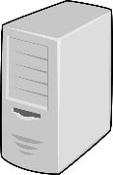
7.3 存储虚拟化
定义：指将存储网络中各个分散且异构的存储设备，按照一定的策略映射成一个统一的连续编址的逻辑存储空间，称为虚拟存储池，并将虚拟存储池的访问接口提供给应用系统
物理服务器或者虚拟机
一般来说，虚拟化存储系统在原有存储系统结构上增加了虚拟化层，将多个存储单元抽象成一个虚拟存储池，存储单元可以是异构，可以是直接的存储设备，也可以是基于网络的存储设备或系统。
虚拟化层
底层存储物理存储设备

Slide 32
7.3 存储虚拟化
存储虚拟化将系统中分散的存储资源整合起来
提高了存储资源利用率，降低了单位存储空间的成本和存储管理的负担和复杂性。
在虚拟层通过使用数据镜像、数据校验和多路径等技术
提高了数据的可靠性及系统的可用性
利用负载均衡、数据迁移、数据块重组等技术
提升系统的潜在性能
整合和重组底层物理资源
得到多种不同性能和可靠性的新的虚拟设备，满足多种存储应用的需求

Slide 33
7.3 存储虚拟化
存储技术分类
RAID (Redundant Array of Independent Disk)技术
磁盘阵列
NAS (Network Attached Storage)网络连接存储技术
专用文件服务器
通过标准网络协议加入
SAN (Storage Area Network)存储区域网络技术
专门为存储建立的独立于TCP/IP网络之外的专用网络
磁盘阵列连接高速通信网络
FC-SAN为通过光纤通道协议转发SCSI协议，IP-SAN通过TCP协议转发SCSI协议

Slide 34
7.3 存储虚拟化
SAN与NAS差异
本质不同
采用的网络不同
处理应用系统数据请求
的方式
数据共享能力不同
文件系统存在的位置不同

Slide 35
7.3 存储虚拟化
存储虚拟化的实现方式
目前，实现存储虚拟化的方式主要有三种：
基于主机的
存储虚拟化
基于存储设备
的存储虚拟化
基于网络的
存储虚拟化

Slide 36
7.3 存储虚拟化
基于主机的存储虚拟化
基于主机的存储虚拟化，也称基于服务器的存储虚拟化或者基于系统卷管理器的存储虚拟化，其一般是通过逻辑卷管理来实现的。
应用场景
数据
存储共享
存储
资源管理
数据复制
及迁移
集群系统
远程备份
灾难恢复

Slide 37
7.3 存储虚拟化
优点
不需要硬件支持，不修改现有系统架构
虚拟化层作为扩展的驱动模块，以软件形式嵌入操作系统
代表产品：
Symantec Veritas Volume Manager
缺点
占用主机资源，降低应用性能
存在操作系统和应用的兼容性问题
主机升级、维护、扩展、迁移复杂

Slide 38
7.3 存储虚拟化
基于存储设备的存储虚拟化
该技术通过在存储设备上添加虚拟化功能实现，可以将一个阵列上的存储容量 划分为多个存储空间(LUN)，供不同的主机系统访问
应用场景
当有多个主机服务器需要访问同一个磁盘阵列时，可以使用基于存储设备的存储虚拟化技术

Slide 39
7.3 存储虚拟化
优点
与主机无关，不占用主机资源
数据管理功能丰富
代表产品：
HP EVA
H3C IX系列
HDS TagmaStor
SUN 6920系列
缺点
一般只能实现对设备内磁盘的虚拟化
不同厂商间的数据管理功能不能互操作 ，扩展性差

Slide 40
7.3 存储虚拟化
基于网络的存储虚拟化
在网络设备上实现存储虚拟化，如通过在SAN中添加虚拟化引擎实现
根据实现位置不同
基于交换机的虚拟化
基于路由器的虚拟化
基于元数据服务器的虚拟化，例如SAN网络中，接入一台专用的元数据服务器来实现虚拟化的功能
应用场景
当多个主机服务器需要访问多个异构存储设备时,可以使用基于网络的存储虚拟化技术

Slide 41
7.3 存储虚拟化
优点
与主机无关，不占用主机资源
支持异构存储设备
统一不同存储设备的数据管理功能，可扩展性好。
代表产品：
EMC VPLEX、NetApp GFiller
IBM SVC
H3C IV系列
缺点
部分厂商数据管理功能弱，成熟度低，仍然存在和不同存储、主机兼容的问题

Slide 42
7.3 存储虚拟化
案例分析
VMFS允许多个物理主机同时读写同一个存储器，其功能主要包括：
锁定已启动的虚拟机的磁盘，以避免多台服务器同时启动同一虚拟机
磁盘锁定技术
用于快速识别故障的根本原因，帮助虚拟机、物理主机和存储子系统从故障中恢复，包括分布式日志、故障一致的虚拟机IO路径和计算机状况快照等
故障一致性
和恢复机制
裸机映射
（RDM）
RDM使得虚拟机能够直接访问物理存储子系统（iSCSI或光纤通道）上的LUN（Logical Unit Number）

Slide 43
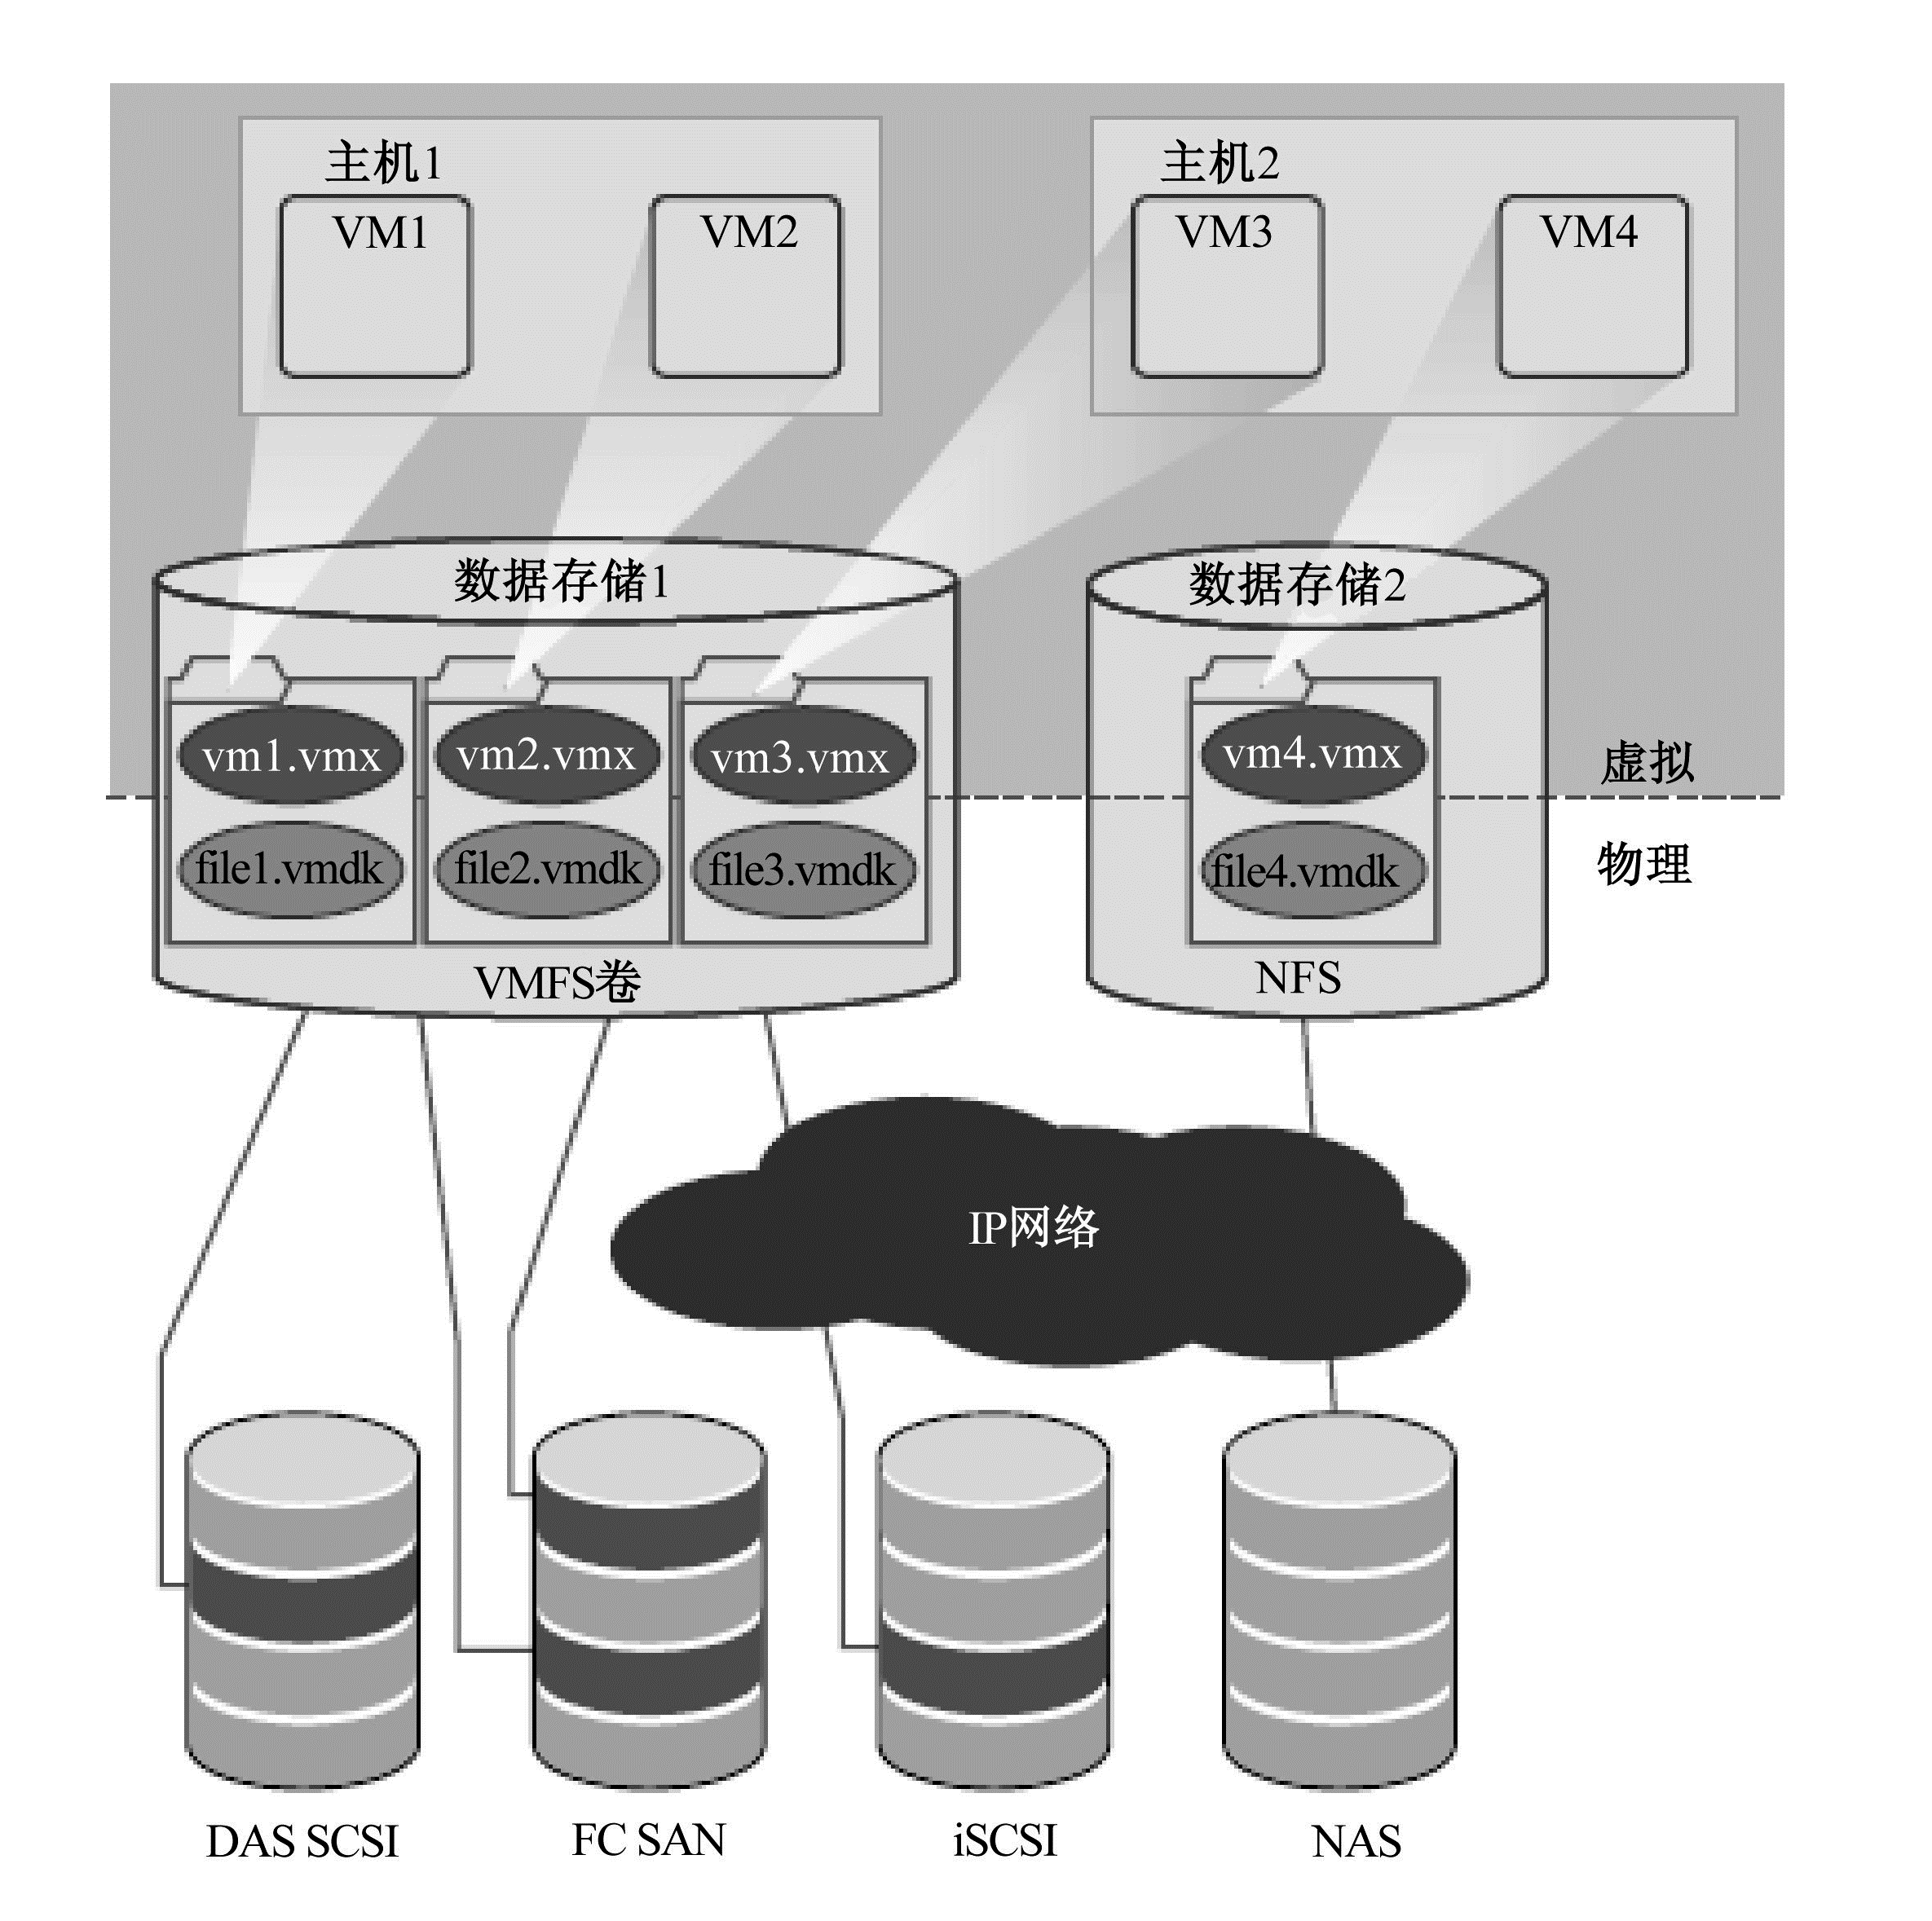
7.3 存储虚拟化
案例分析
VMware vSphere存储架构由各种抽象层组成，这些抽象层隐藏并管理物理存储子系统之间的复杂性和差异
VMware虚拟存储架构

Slide 44
7.4 网络虚拟化
7.4.1 核心层网络虚拟化
7.4.2 接入层网络虚拟化
7.4.3 虚拟机网络虚拟化
7.4.4 案例分析: VMware的网络虚拟化技术

Slide 45
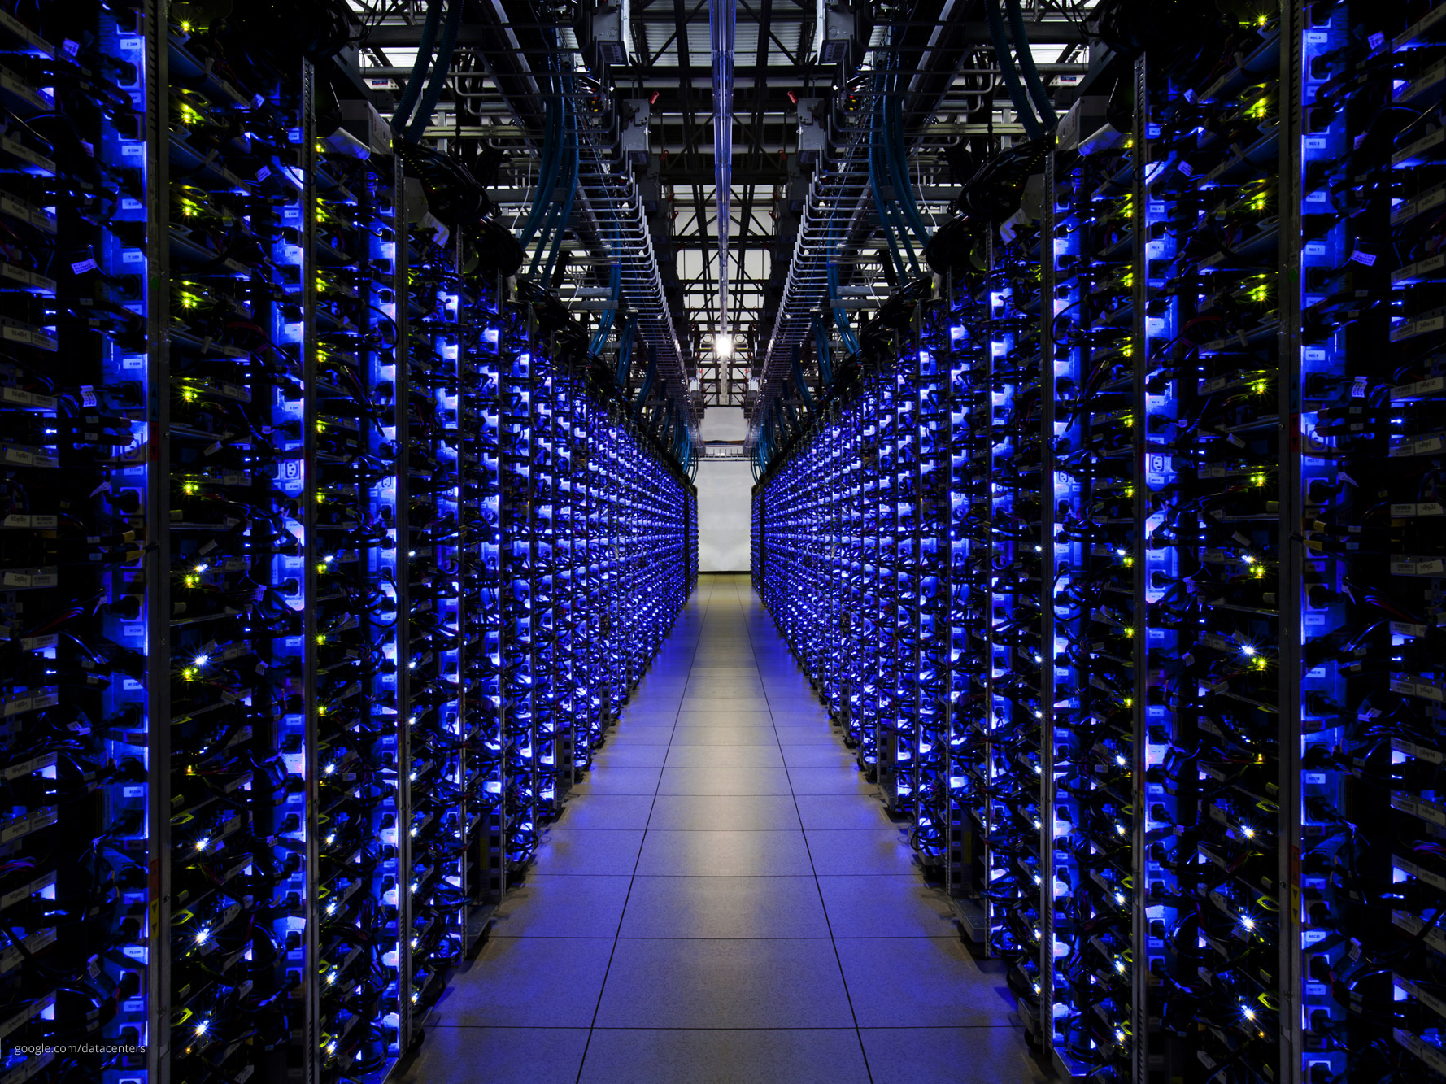
传统的数据中心
服务器之间操作系统和上层软件异构、接口与数据格式不统一
数据中心内网络传输效率低
使用云计算后
数据同步传送的大流量、备份大流量、虚拟机迁移大流量
采用统一的交换网络减少布线、维护工作量和扩容成本
引入虚拟化技术之后
数据中心网络虚拟化分为核心层、接入层和虚拟机网络虚拟化三个方面

Slide 46
7.4 网络虚拟化
核心层网络虚拟化
核心层网络虚拟化，主要指的是数据中心核心网络设备的虚拟化。
核心层网络具备超大规模的数据交换能力，以及万兆接入能力
提供虚拟机箱技术，简化设备管理，提高资源利用率，提高交换系统的灵活性和扩展性，为资源的灵活调度和动态伸缩提供支撑
要求
VPC技术实现跨交换机的端口绑定，在下级交换机上连属于不同机箱的虚拟交换机时，可以把分别连向不同机箱的万兆链路用于和IEEE802.3ad兼容的技术实现以太网链路捆绑，提高冗余能力和链路互连带宽，简化网络维护

Slide 47
7.4 网络虚拟化
接入层网络虚拟化
接入层虚拟化，可以实现数据中心接入层的分级设计。根据数据中心的走线要求，接入层交换机要求能够支持各种灵活的部署方式和新的以太网技术。
数据中心以太网DCE和融合增强以太网CEE包括：
拥塞通知
（IEEE 802.1Qau）
增强传输选择ETS
（IEEE 802.1Qaz）
优先级流量控制PFC
（IEEE 802.1Qbb）
链路发现协议LLDP
（IEEE 802.1AB）

Slide 48
7.4 网络虚拟化
虚拟机网络虚拟化
虚拟机网络交互包括：物理网卡虚拟化和虚拟网络交换机，在服务器内部虚拟出交换机和网卡功能。
虚拟机网络交互需要实现以下功能：
（1）虚拟机的双向访问控制和流量监控，包括深度包检测、端口镜像、端口远程镜像、流量统计。
（2）虚拟机的网络属性应包括VLAN、QoS、ACL、带宽等。
（3）虚拟机的网络属性可以跟随虚拟机的迁移而动态迁移，不需要人工干预或静态配置，从而在虚拟机扩展和迁移过程中，保障业务的持续性。
（4）虚拟机迁移时，与虚拟机相关的资源配置，如存储、网络配置也随之迁移。同时保证迁移过程中业务不中断。

Slide 49
7.4 网络虚拟化
虚拟机网络虚拟化
扩展虚拟数据中心中交换机和虚拟网卡的功能标准：
802.1Qbg EVB （Edge Virtual Bridging）和802.1Qbh BPE（Bridge Port Extension）
外部网络能够支持虚拟交换功能，对于虚拟交换网络范围内VM动态迁移、调度信息，均通过LLDP扩展协议得到同步以简化运维
802.1Qbg
将远程交换机部署为虚拟环境中的策略控制交换机，而不是部署成邻近服务器机架的交换机，通过多个虚拟通道，让边缘虚拟桥复制帧到一组远程端口
802.1Qbh

Slide 50
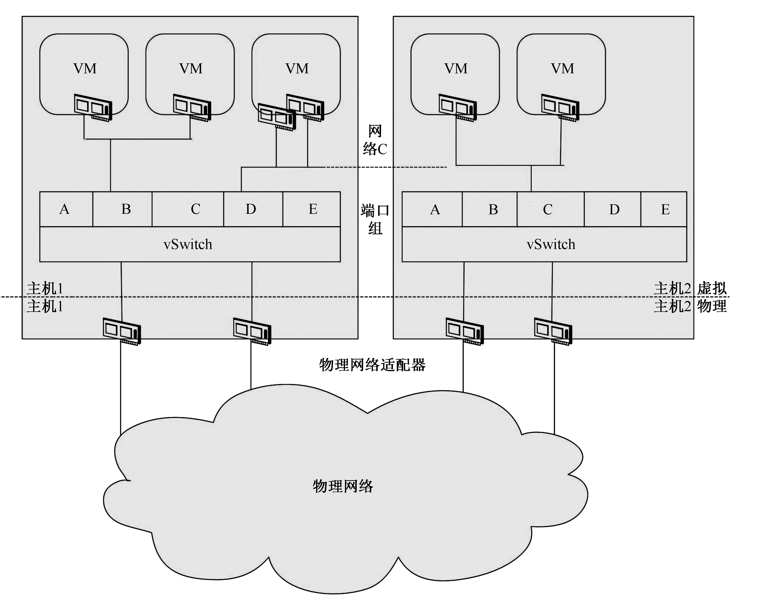
7.4 网络虚拟化
案例分析: VMware的网络虚拟化技术
VMware的网络虚拟化技术主要是通过VMware vSphere中的vNetwork网络元素实现的，其虚拟网络架构如图所示。
包括：viNIC、vSwitch和dvSwitch

Slide 51

7.4 网络虚拟化
虚拟网络接口卡
每个虚拟机都可以配置一个或者多个虚拟网络接口卡vNIC。
安装在虚拟机上的客户操作系统和应用程序利用通用的设备驱动程序与vNIC进行通信。
在虚拟机的外部，vNIC拥有独立的MAC地址以及一个或多个IP地址，且遵守标准的以太网协议。

Slide 52
7.4 网络虚拟化
虚拟交换机vSwitch
虚拟交换机用来满足不同的虚拟机和管理界面进行互连。每台服务器都有自己的虚拟交换机。
虚拟交换机的一端是与虚拟机相连的端口组，另一端是与虚拟机所在服务器上的物理以太网适配器相连的上行链路。虚拟机通过与虚拟交换机上行链路相连的物理以太网适配器与外部环境连接。
虚拟交换机可将其上行链路连接到多个物理以太网适配器以启用网卡绑定。通过网卡绑定，两个或多个物理适配器可用于分摊流量负载，或在出现物理适配器硬件故障或网络故障时提供被动故障切换。

Slide 53
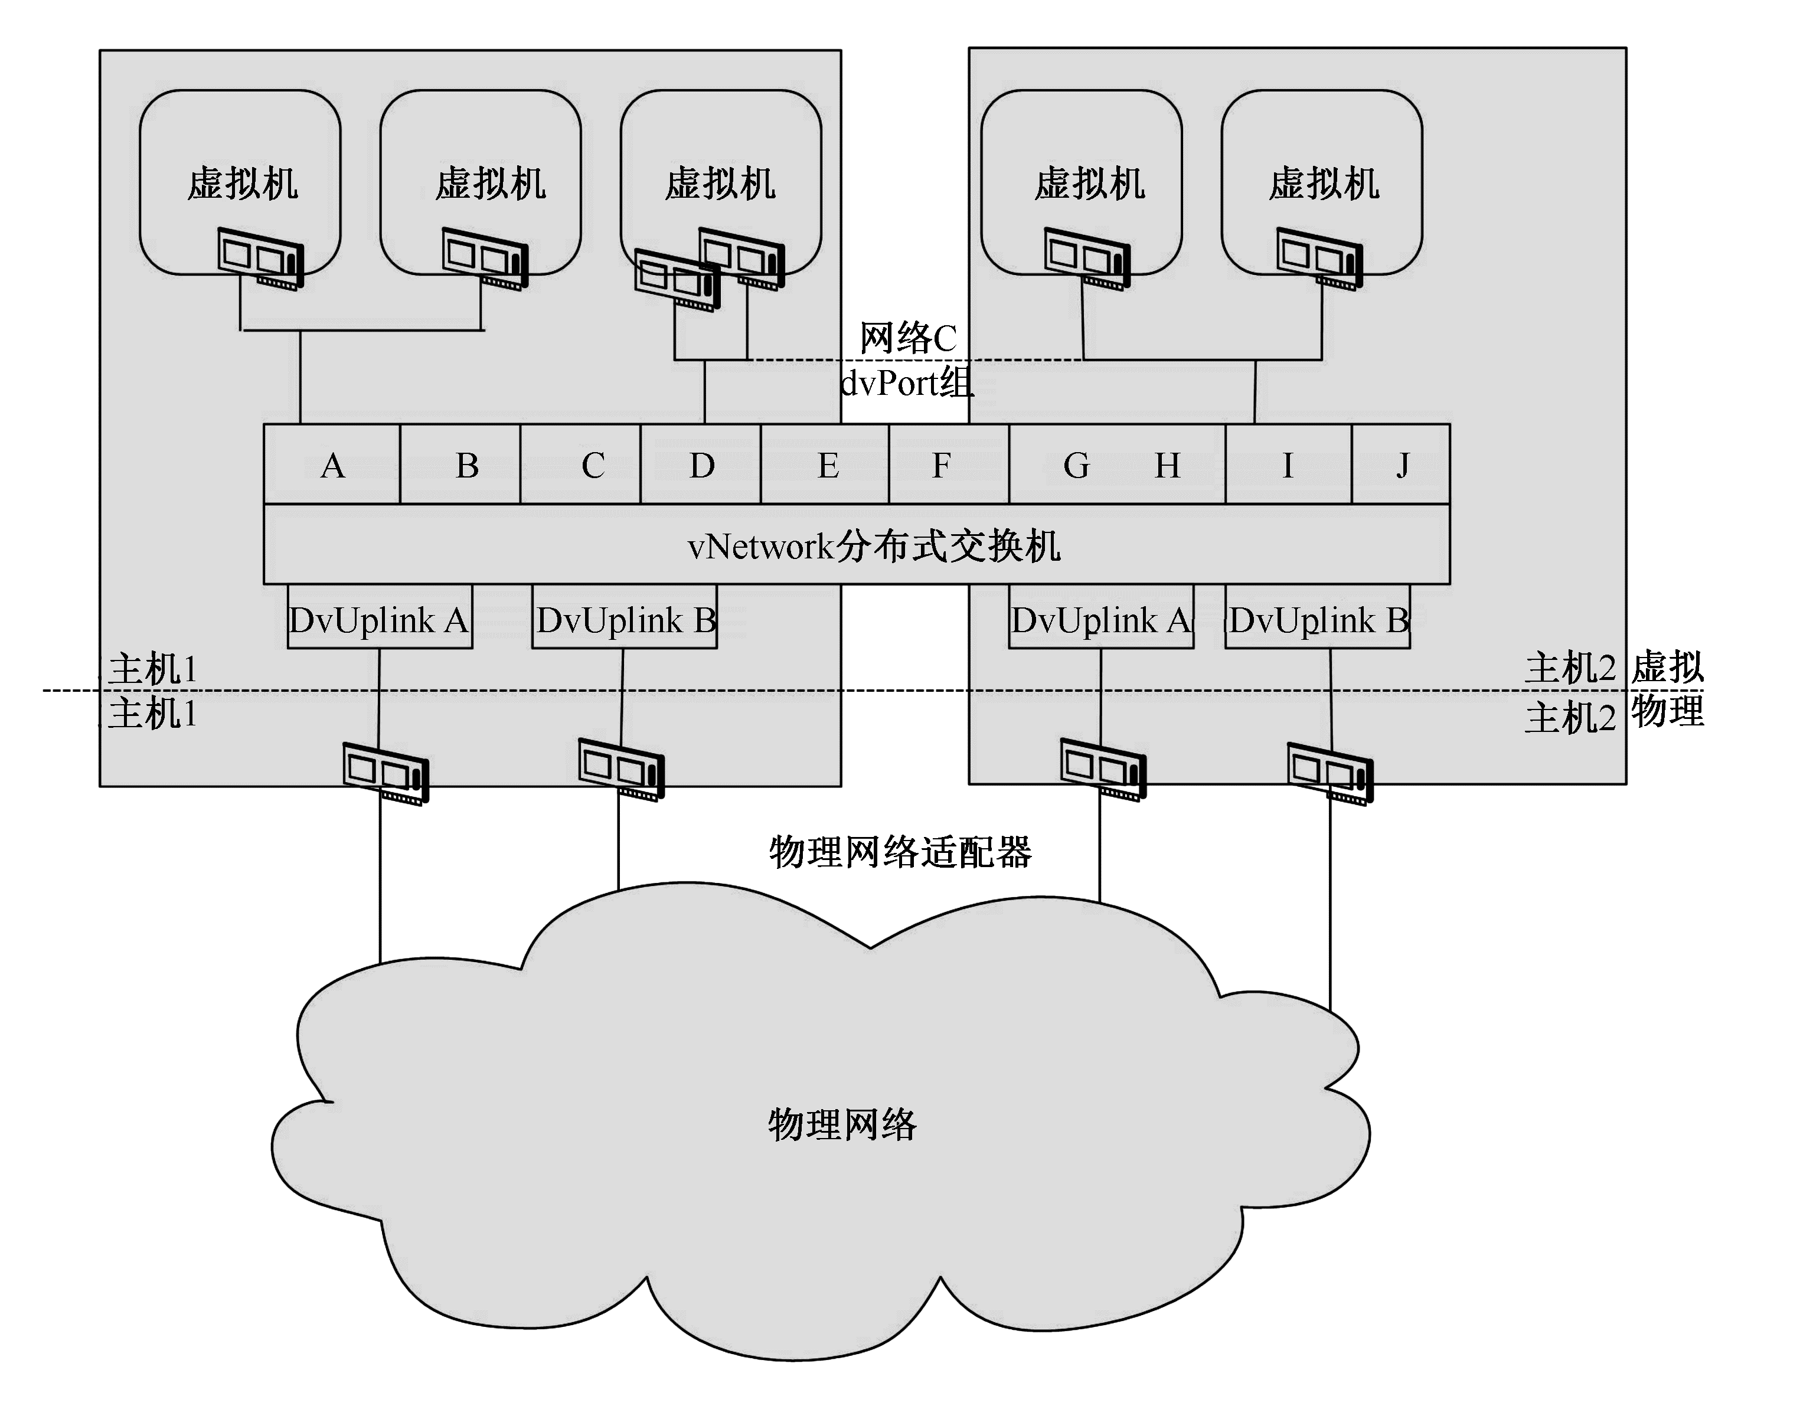
7.4 网络虚拟化
分布式交换机
vNetwork分布式交换机（dvSwitch）是vSphere的新功能。将所有关联的主机上的交换机进行集成，作为单个虚拟交换机使用。每个dvSwitch都是一种可供虚拟机使用的网络集线器。
在虚拟机之间进行内部流量路由，或者连接物理以太网适配器链接外部网络，可以为每个vSwitch分配一个或多个dvPort组（聚合）。

Slide 54

端口组 是虚拟环境特有的概念
端口组是一种策略设置机制，这些策略用于管理与端口组相连的网络。同一端口组相连的所有虚拟机属于虚拟环境中的同一网络。
将端口组配置为执行策略，以提供增强的网络安全、网络分段、更佳的性能、高可用性及流量管理。

Slide 55
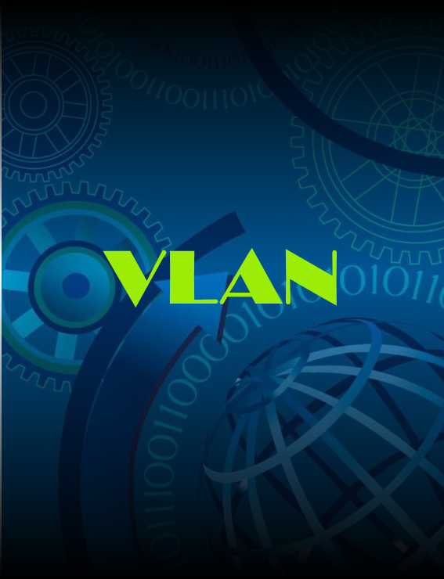
7.4 网络虚拟化
VLAN
VLAN支持将虚拟网络与物理网络VLAN集成。
为保证VLAN ID在较大型的网络中不会出现重复，可以在专用网络中使用专用的VLAN ID。
流量调整定义平均带宽、峰值带宽和流量突发大小的QOS策略，设置策略以改进流量管理。
网卡绑定为个别端口组或网络设置网卡绑定策略，以分摊流量负载或在出现硬件故障时提供故障切换。

Slide 56
7.5 桌面虚拟化
7.5.1 桌面虚拟化简介
7.5.2 技术现状
7.5.3 案例分析

Slide 57
7.5 桌面虚拟化
桌面虚拟化
桌面虚拟化是指利用虚拟化技术，将用户桌面的镜像文件存储到数据中心。从用户角度看，每个桌面镜像就是一个带有应用程序的操作系统，终端用户通过一个虚拟显示协议来访问他们的桌面系统。
桌面虚拟化是一种基于中心服务器的计算机运作模型
第一代桌面虚拟技术实现了在同一个独立的计算机硬件平台上，同时安装多个操作系统，并同时运行这些操作系统
第二代桌面虚拟化技术进一步将桌面系统的运行环境与安装环境、应用与桌面配置文件进行了拆分，从而大大降低了管理复杂度与成本，提高了管理效率。

Slide 58
7.5 桌面虚拟化
技术现状
桌面虚拟化技术还面临着很多问题：
1、集中管理问题。虚拟化的服务器合并程度越高，此风险也越大。
2、集中存储问题。若是服务器出现了致命的故障，用户的数据可能丢失，整个平台将面临灾难。
3、虚拟化产品缺乏统一标准。各虚拟化产品厂商的产品间无法互通，一旦这个产品系列停止研发或其厂商倒闭，用户系统的持续运行、迁移和升级将会极其困难。
4、网络负载压力。如果用户使用的网络出现问题，桌面虚拟化发布的应用程序不能运行

Slide 59
7.5 桌面虚拟化
案例分析
VMware View是桌面虚拟化产品，主要部件如下：
View Connection Server（ View连接服务器）
接收到的远程桌面用户请求重定向到相应的虚拟桌面、物理桌面或终端服务器。
View Manager Security Server（View安全连接服务器）
可选组件
View Administrator Interface（ View管理接口程序）
用于配置View Connection Server、部署和管理虚拟桌面、控制用户身份验证。
View代理
安装在虚拟桌面依托的虚拟机(或物理机、终端服务器)上，安装后提供服务，可由View Manager Server管理。

Slide 60
7.5 桌面虚拟化
案例分析
View Client（View客户端程序）
安装在需要使用“虚拟桌面”的计算机上，通过它可以与View Connection Server通信，从而允许用户连接到虚拟桌面。
View Client with Offline Desktop（View 客户端程序）
支持View脱机桌面，可以让用户“下载”vSphere Server中的虚拟机到“本地”运行。
View Composer
安装在vCenter Server上的软件服务，可以通过View Manager使用“克隆链接”的虚拟机

Slide 61
习题：
1．虚拟化技术在云计算中的哪些地方发挥了关键作用？P250
2．比较VMware、Xen等虚拟化产品的关键技术，以及对云计算技术提供的支持。P263
3．服务器虚拟化、存储虚拟化和网络虚拟化都有哪些实现方式？P251-262
4．讨论桌面虚拟化的实现和作用。P265

